Slide 1
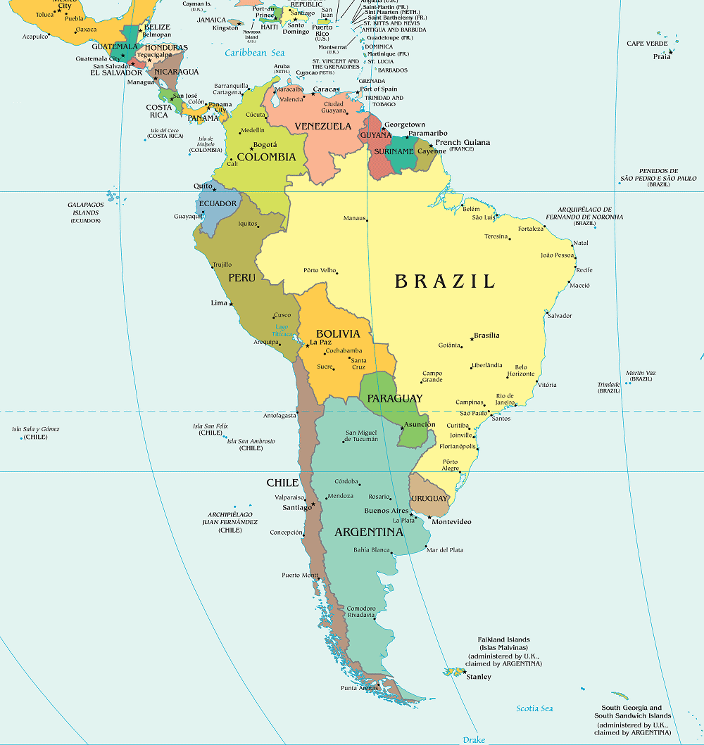
La Deuda externa en América Latina
Boissin Clémence
Boyer Prune
Roger Marie
Tardy Léa

Slide 2
Desarrollo de la crisis durante el siglo XX
1930 : Primera Crisis
-> una decena de países tomaron la decisión de cesar de pagar su deuda.
1982 : Segunda Crisis
-> causada por la choque petrolero.
Los años 90’ : Plan de rescate

Slide 3
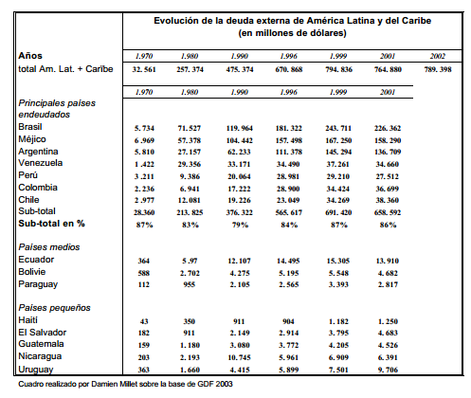

Slide 4
Desarrollo de la crisis durante el siglo XX
1930 : Primera Crisis
-> una decena de países tomaron la decisión de cesar de pagar su deuda.
1982 : Segunda Crisis
-> causada por la choque petrolero.
Los años 90’ : Plan de rescate

Slide 5
Impacto social de la crisis
Fuerte degradación de los intercambios comerciales.
Las Canarias, el nuevo refugio de los Venezolanos frente a la penuria https://www.youtube.com/watch?v=hjYb9YwBK6o

Slide 6
Fuentes
http://cadtm.org/IMG/pdf/toussaint01.pdf
http://www.oid-ido.org/IMG/pdf/ACOSTA01.pdf
http://l.facebook.com/lsr.php?u=http%3A%2F%2Fblogs.gestion.pe%2Feconomiaparatodos%2F2012%2F05%2Fimpactos-de-la-crisis-sobre-am.html&ext=1424877300&hash=AcmgHSRgAxFfHvpAKkXbyaQ9S-zBKFwoiOilGY3QhQaJAA
http://www.nuso.org/upload/articulos/3652_1.pdf
http://www.vocable.fr/index.php?option=com_content&view=category&layout=videos&id=54&id_lang_quiz=4&Itemid=636
http://www.monografias.com/trabajos27/deuda-externa/deuda-externa.shtml#proces

Slide 7


